Slide 1


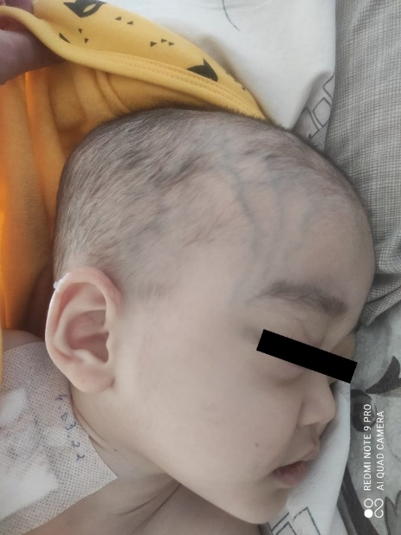
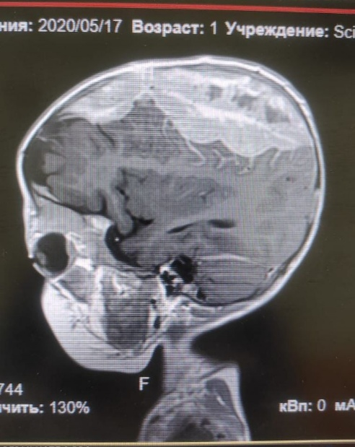
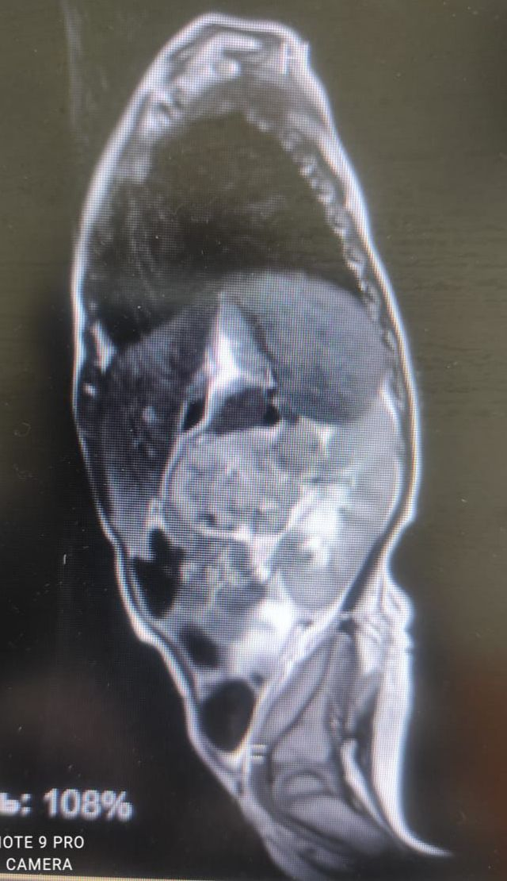
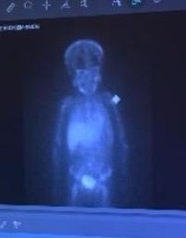
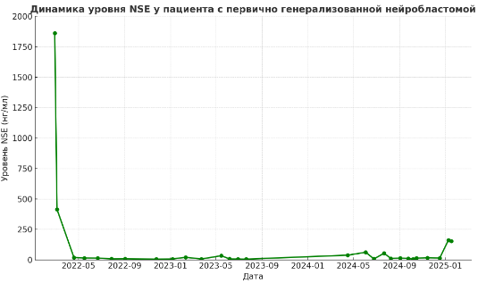
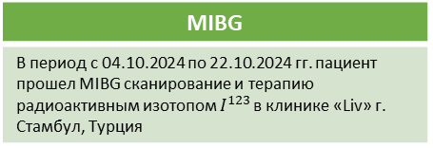
ПЕРВИЧНО ГЕНЕРАЛИЗОВАННАЯ НЕЙРОБЛАСТОМА
Автор: Нуркенов Р.Е., резидент 2 года обучения по специальности «Онкология и гематология детcкая»
Научный руководитель: Кусаинов Д.Н. заведующий отделением ОАРИТ по профилю онкология/гематология
АО «Научный центр педиатрии и детской хирургии» г. Алматы, Казахстан
Актуальность
Первично генерализованная нейробластома представляет собой одну из самых агрессивных форм злокачественных опухолей детского возраста, характеризующуюся наличием множественных отдалённых метастазов уже на момент постановки диагноза. Несмотря на достижения современной онкопедиатрии, выживаемость пациентов с данной формой заболевания остаётся значительно ниже, чем при локализованных опухолях. По данным международных исследований, у более чем 50% детей с нейробластомой заболевание диагностируется в IV стадии, что делает выбор тактики лечения особенно сложным.
Проведенная терапия (NB2004)
N5
N6 (№2)
Аферез ТГСК
N5
Туморадреналэктомия
N6
аутоТГСК
Iri/Tem + Qarziba (№5)
Iri/Tem (№4)
Anamnesis vitae:
Мальчик А, 4 года, от 1 беременности, 1 роды, роды физиологические. Гестационный срок 40 недель. Вес при рождении 3900 гр., рост 55 см.
N8 (№2)
Vbl/Iri/Tem(№4)
Iri/Tem (№3)
Vbl/Iri/Tem
Рамеры головы и метастатических мягких тканей периорбитальной области
Первые снимки МРТ головного мозга в возрасте 1 год
Anamnesis morbi:
Со слов мамы ребенок болеет в течении 1 месяца. Впервые диагноз "Первично-генерализованная нейробластома забрюшинного пространства, с множественным метастатическим поражением свода, основания и лицевого черепа, лопаток, мягких тканей периорбитальной области, паравертебральной области грудного и поясничного отдела позвоночника, печени, лимфатических узлов (подмышечный справа, надключичный слева), костного мозга. Стадия 4. Группа высокого риска" выставлен 09.03.22г в НЦПДХ. С 09.03.22г по 05.08.24г проведены 6 курсов ПХТ по программе NB-2004. 16.06.2022г. проведена заготовка стволовых гемопоэтических клеток крови для аутотрансплантации. 21.07.2022г проведена операция: Лапаротомия, односторонняя туморадреналэктомия слева. 15.09.22г проведена трансплантация аутологичных гемопоэтических стволовых клеток без очистки.
MIBG
В период с 04.10.2024 по 22.10.2024 гг. пациент прошел MIBG сканирование и терапию радиоактивным изотопом $I^{123}$ в клинике «Liv» г. Стамбул, Турция
Исход терапии
21.01.2025 г. выписан на паллиативное лечение по месту жительства в связи с отсутствием эффекта проводимой терапии. Дата смерти 12.02.2025 г.
Заключение
Клинический случай демонстрирует агрессивное течение первично генерализованной нейробластомы IV стадии у ребёнка. Несмотря на проведение комплексного лечения (ПХТ, операция, аутотрансплантация, MIBG-терапия), стойкого эффекта достичь не удалось. Случай подчёркивает неблагоприятный прогноз данной формы опухоли и необходимость совершенствования подходов к терапии и ранней диагностике.
Метастатические изменения в брюшной полости на МРТ исследовании
Результаты исследования MIBG-исследования, проведенная в клинике «Liv» г. Стамбул, Турция
Алиев М.Д., Поляков В.Г. Злокачественные опухоли у детей. Онкология. Национальное руководство. Под ред. В.М. Чиссова, М.М. Давыдова. М.: ГЭОТАР-Медиа. 2008. С. 956–962.
Federico S.M., Brady S.L., Pappo A., Wu J., Mao S., McPherson V.J., Young A., Furman W.L., Kaufman R., Kaste S. The role of chest computed tomography (CT) as a surveillance tool in children with high-risk neuroblastoma. Blood Cancer. 2015 Jan 13.
23-24 Октябрь 2025 год, город Алматы, Казахстан

